Slide 1
YO EN LA ESCUELA NAVAL
Nombre: Germán Soto
Curso: 1°H

Slide 2
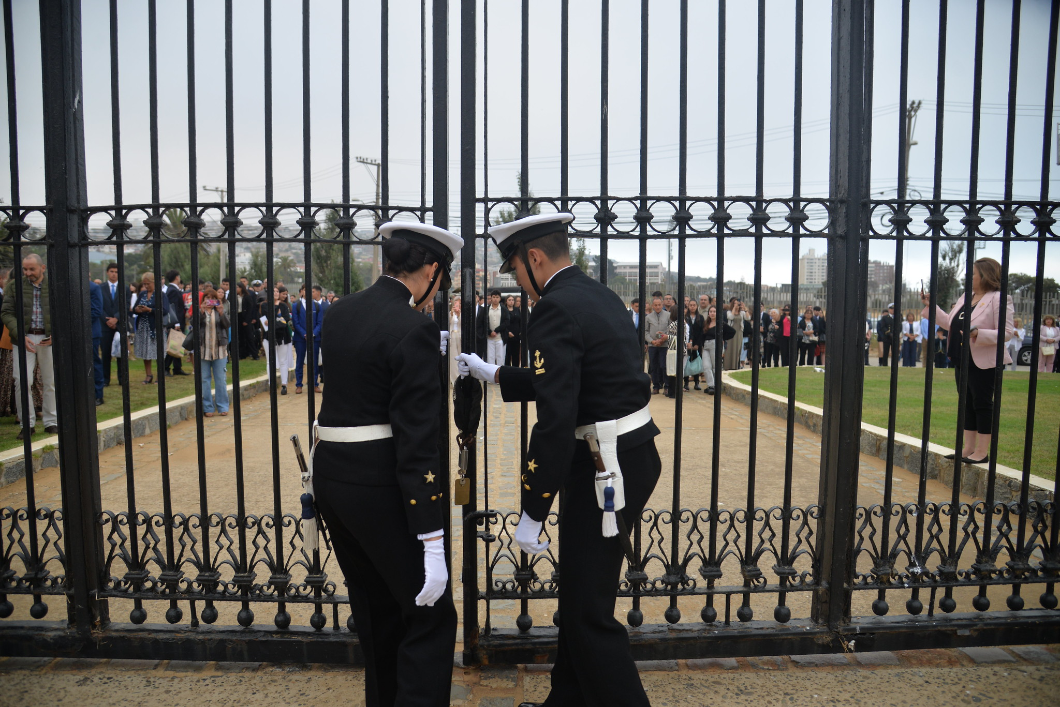
Comienzo Aventura de Motes

Slide 3
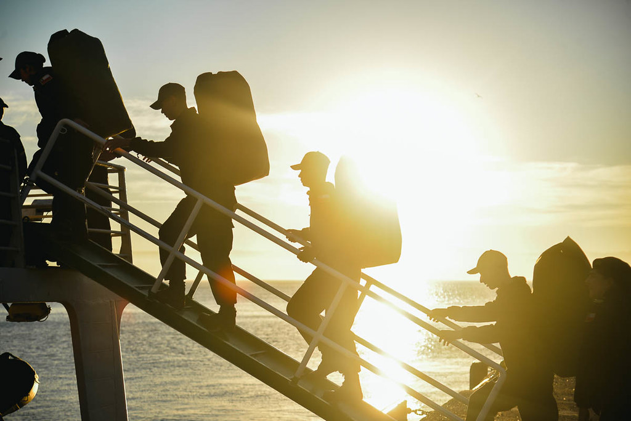
Inicio campaña de reclutas

Slide 4
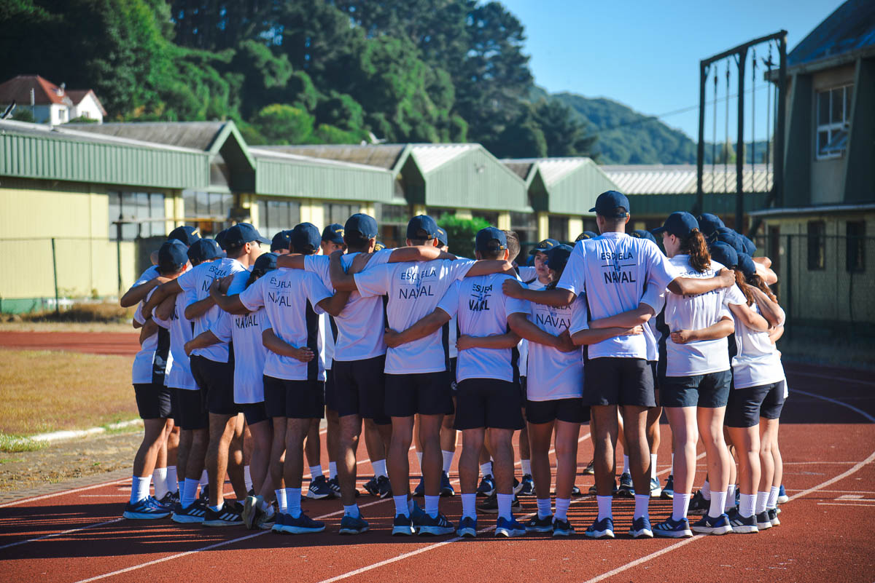
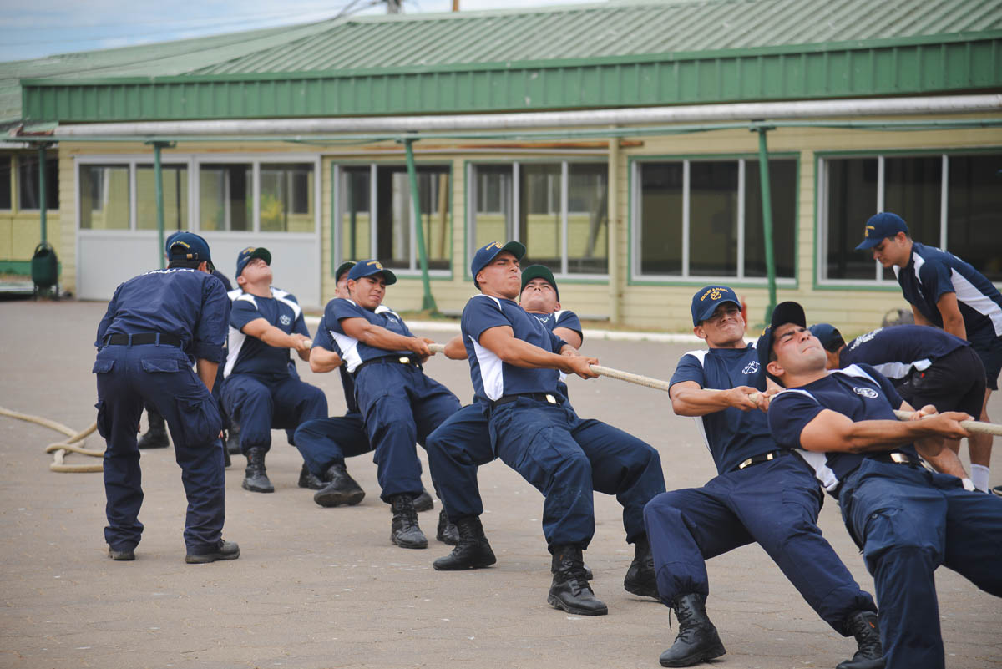
Caupolicán
Primer acto de camaradería en la generación

Slide 5
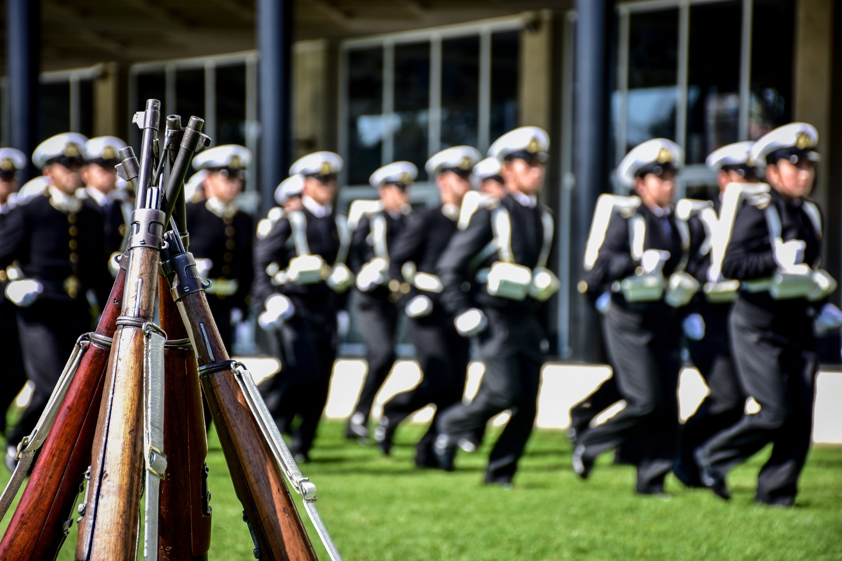
Revista de Reclutas
Ceremonia en que se califica a los reclutas, con respecto a los movimientos militares adquiridos durante un determinado periodo

Slide 6
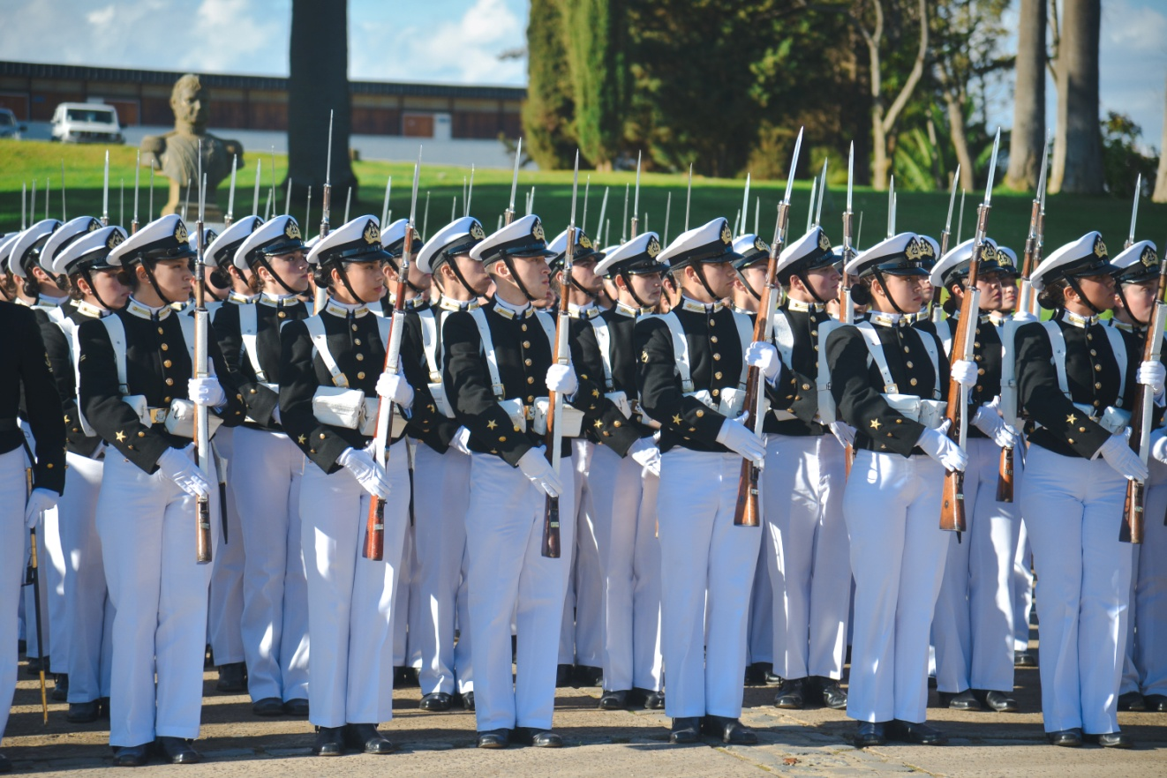
Glorias navales 2024

